Slide 1


FPSA: A Full System Stack Solution for Reconfigurable ReRAM-based NN Accelerator Architecture
Yu Ji^{1,2}, Youyang Zhang¹, Xinfeng Xie², Shuangchen Li², Peiqi Wang^{1,2}, Xing Hu², Youhui Zhang^{1,*}, Yuan Xie²
¹ Tsinghua University ²University of California, Santa Barbara
jiy15@mails.tsinghua.edu.cn, zyh02@tsinghua.edu.cn, yuanxie@ece.ucsb.edu
Notes:
大家好，很荣幸在这里给大家介绍我们今年发在asplos上的基于ReRAM的NN架构——FPSA。

Slide 2
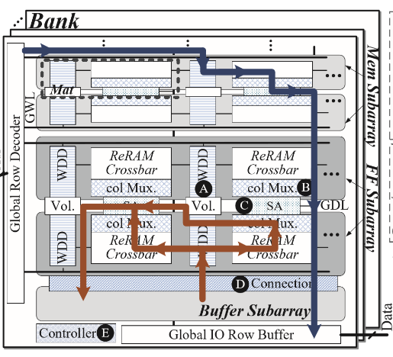
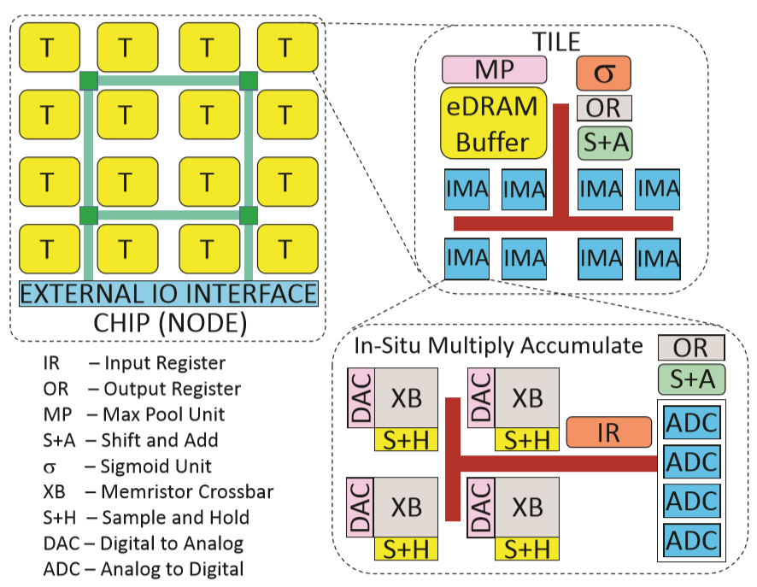
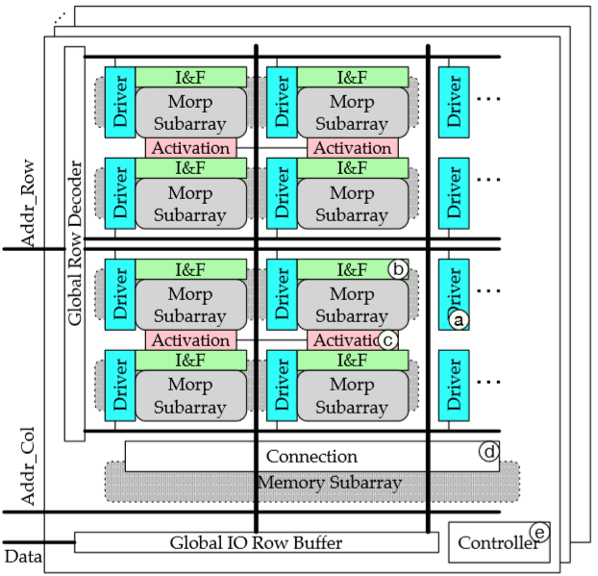
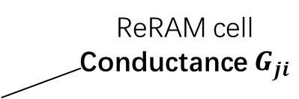
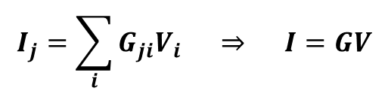
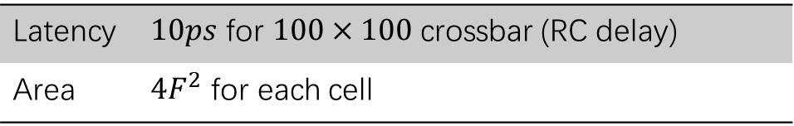

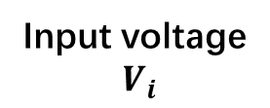
ReRAM-based NN Accelerator
[PRIME, ISCA’16]
Wordline
ReRAM cell
Conductance $G_{ji}$
[ISAAC, ISCA’16]
Selector
Input voltage
$V_{i}$
Bitline
Output Current $I_{j}$
[PipeLayer, HPCA’17]
$$I_{j}=\sum_{i}{G_{ji}V_{i}} ⇒ I=GV$$
Latency | $10ps$ for $100×100$ crossbar (RC delay)
Area | $4F^{2}$ for each cell
Notes:
ReRAM是一种阻值存储器，通过电阻值来存储数据，具有很高的存储密度，单个器件的面积只有4F^2，F是工艺尺寸。
除此之外，ReRAM还具有计算存储一体化的能力。通过将ReRAM器件放置在crossbar阵列的节点上，可以以模拟计算的方式完成矩阵向量乘操作。在输入端输入电压，输出端产生的电流向量相当于输入电压向量乘以ReRAM电导值矩阵。
此时计算是在存储权重矩阵的地方进行的，相比传统数字电路，避免了权重数据的搬运。另一方面ReRAM高密度的特点也提供了高密度的计算能力， 对一个100x100的ReRAM crossbar，完成矩阵向量乘法的RC延迟只有10皮秒。
目前已经有很多基于ReRAM-crossbar构建的NN架构，包括ISCA’16的PRIME和ISAAC，以及HPCA’17的PipeLayer。这些架构证明了相比传统数字电路，基于ReRAM的NN芯片可以有几个数量级的性能提升。

Slide 3
Bottlenecks
Communication Bottleneck
When PE’s performance is increased by ReRAM, the communication between PEs becomes a new system bottleneck.
Existing designs either use memory bus or NoC as the communication subsystem.
Peripheral Circuit Overhead
ADC/DACs take most area and latency of a PE.
Circuits for other operations also limit the throughput of PE
Tradeoffs between hardware efficiency and flexibility
Notes:
但这些设计距离ReRAM所能提供的潜在性能还相去甚远。主要有两点因素造成：
第一点是通信瓶颈，当PE的性能因为ReRAM而大幅提高的时候，对通信的压力也随之增加。虽然我们不需要搬运权重数据，但我们需要传递每个PE的输入输出数据。现有的几个设计，例如PRIME是从基于ReRAM的主存改的，使用的是内部总线进行通信的，还有一些设计是用NoC来实现的，这些通信子系统很难在规模增大的时候匹配PE的吞吐率。
另外一点是PE内部的周边电路开销，一个PE内部不光有ReRAM crossbar，还有数模转换的部分，这部分往往占据了PE的大部分面积，由于ADC的面积较大，为了降低面积开销，往往需要时分复用ADC，这也导致ADC占据了绝大部分延迟。此外，由于ReRAM crossbar仅能高效完成矩阵向量乘，周边电路往往还会实现一些常用的NN计算操作，例如各种激活函数，pooling操作等。这些电路通常也是用数字电路实现的，相比ReRAM crossbar，这些电路往往也会成为吞吐率的瓶颈。而且，由于NN领域发展迅速，不断有新的Op变得重要，将各种深度学习框架里的上百个Op都实现在一个小小的PE里几乎是不可能的，所以即使实现了部分Op，这些加速器往往也只能支持非常有限的NN模型。
除此之外，ReRAM的模拟计算引入的噪音等问题，也需要往PE里堆更多的纠错模块，这些拉低了ReRAM的潜在性能。很多设计都在硬件性能和灵活性方面做tradeoff，引入越来越多的组件来提高灵活性、易用性和可靠性，但ReRAM的性能优势也会逐步丧失。

Slide 4
A System Perspective
Neural Network Models
Neural Network Models
MICRO’16: Decoupling concept
Yu Ji, et al. “NEUTRAMS: Neural network transformation and co-design under neuromorphic hardware constraints”
More programming
flexibility
Less programming
flexibility
Software Programming Model
ASPLOS’18: Compiler
Yu Ji, et al. “Bridge the Gap between Neural Networks and Neuromorphic Hardware with a Neural Network Compiler”
Intermediate Representation
Neural Network Compiler
Less execution
efficiency
Hardware Execution Model
Neural Network Accelerator
More execution
efficiency
ASPLOS’19: Architecture
Yu Ji, et al. “FPSA: A Full System Stack Solution for Reconfigurable ReRAM-based NN Accelerator Architecture”
Neural Network Accelerator
Decoupling Design
Notes:
我们从全系统的角度来看这个问题就能发现，现在的解决方案大多数希望通过NN加速器直接支持软件上各种NN模型，希望用同一个中间表示来支撑前端的NN模型和后端的执行目标。而同一个中间表示往往很既利于灵活地编程又利于高效地执行，在灵活性和效率上很难做到兼顾。
我们的解决思路是，将编程模型和执行模型解耦合，编程模型更利于编程，对于神经网络而言，很多深度学习框架都采用了计算图作为编程模型，具有很好的灵活性。而对于执行模型，则具备硬件友好的特点，很容易高效支持。再引入“编译器”来完成编程模型到执行模型的转换。
我们从16年开始按照这个思路从下到下进行了完整的设计，在MICRO’16的论文提出了这样一个解耦合的思路并进行了初步的尝试，在ASPLOS’18的论文中介绍了详细的编译器设计，在今天这个ASPLOS’19的论文中完成了硬件架构的设计。

Slide 5

RISC Design Principle
Hardware Execution Model & Compiler Design
Neural Network
Compiler
Core-Op
$$Y_{j}=ReLU\left(\sum_{i}{W_{ji}X_{i}}\right)$$
$$1≤j≤M,1≤i≤N$$
Software Programming Model
Hardware Execution Model
Notes:
我们的整体设计一定程度上遵从了RISC的设计思想，我们提出的硬件执行模型仍然是一个计算图，但只支持一种操作，我们称作Core-op，它是固定规模的矩阵向量乘紧跟一个ReLU激活函数，权重矩阵和输入输出都又精度限制。这个操作非常匹配ReRAM-crossbar，能非常高效得实现。
这里的编译器也和传统编译器很不一样，传统编译器是追求在计算层面的等价，而对于NN而言，我们并不要求计算层面的精确等价，而是需要函数的映射关系上尽可能近似。因此我们的编译转换是用硬件执行模型去逼近软件编程模型。在具体设计上，我们一方面和其他压缩、量化方法一样，通过fine-tuning去充分利用模型本身的冗余，另一方面，为了保证在模型冗余不足的情况下也能足够逼近，我们还设计了一套通用的方法通过使用更多的Core-op来换取更强的逼近能力。
这就和RISC的思想一样，我们可以把支持的Op看作指令集，我们只需要一种指令Core-op，然后用多个Core-op去逼近编程模型中的复杂op。

Slide 6
RISC Design Principle
Focus on scale rather than functionality of single PE
Notes:
同样基于这样的设计思路，我们的硬件也将更侧重PE的数量而非单个PE的功能。 因为我们的硬件执行模型中，每个core-op的功能都很简单，但core-op的数量巨大。
同时，片上通信的压力也将会更大。

Slide 7
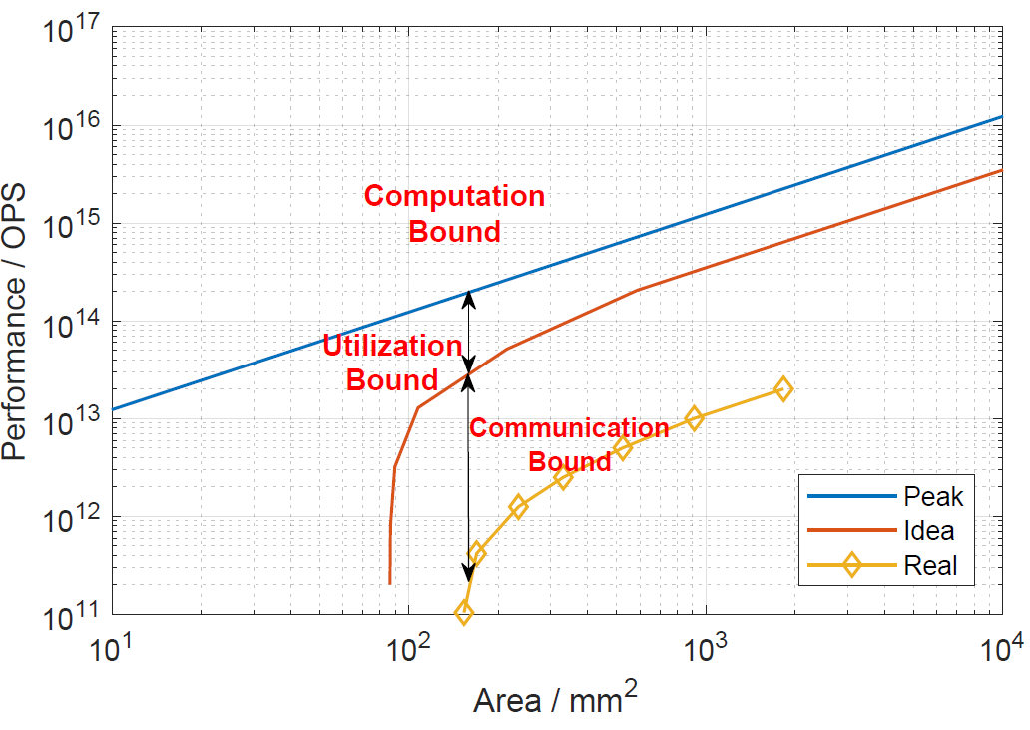
Performance Model
Computation Bound
Peak performance
Utilization Bound
Temporal Utilization
Load balance
Spatial Utilization
Crossbar mapping
Communication Bound
Performance vs. Area for the peak performance, the ideal case with infinite bandwidth, and the real case for running VGG16 on PRIME (45nm process).
Notes:
为了发挥出ReRAM的性能，我们细致的分析了基于ReRAM的NN加速器的性能模型，这里我们用PRIME作为例子，结论对绝大多数ReRAM加速器都是适用的。
最上面的bound是峰值性能的限制，也就是图中蓝色的线，这个和PE的设计有关，是ReRAM PE能达到的最高计算性能，但实际上对于一个具体的模型，我们很难让每个周期所有crossbar的每一个ReRAM器件都在工作。
因此即使忽略PE之间的通信带宽限制，也没法达到峰值性能。这个bound是利用率，也就是红色的这根线。
利用率包含两部分：
一部分是时间上的利用率，因为NN模型存在权重复用的特点，尤其是对CNN模型，因此一个模型的不同层对权重和计算的需求并不是一比一的，但由于ReRAM计算存储一体化，提供的存储能力和计算能力是一比一绑定在一起提供的，所以会存在严重的负载不均衡的问题，例如VGG16的头两个卷积层只占用了0.028%的权重，但占据了12.5%的计算。如果我们只分配了0.028%的PE给这两层，整个计算性能就会被这两层卡住。但只要增加0.028%的PE，我们就可以让性能翻倍，随着提供的PE增多，我们也可以逐渐达到负载均衡，这也是为什么利用率bound的开头是超线性的。
红色线的最左端是最少的存储需求，因为ReRAM是存算一体的芯片，所以芯片至少要提供足够的存储将整个模型存下来。
另一部分是空间上的利用率，因为crossbar的规模是固定的，很难适配各种尺寸的模型，所以会有一部分浪费，这也是为什么红线右侧始终和峰值性能之间有差距的原因。
除去这两部分，有限的带宽进一步拉低了实际的性能，尤其在芯片规模增大的时候。实际的性能是被通信卡住的。
针对这三个bound，我们首先应该解决通信瓶颈，对于利用率bound，我们可以通过减小PE尺寸，在有限面积里堆更多的PE使得实际性能落在更靠近峰值性能的区间，对于峰值性能，我们可以通过降低PE延迟，提高性能。

Slide 8
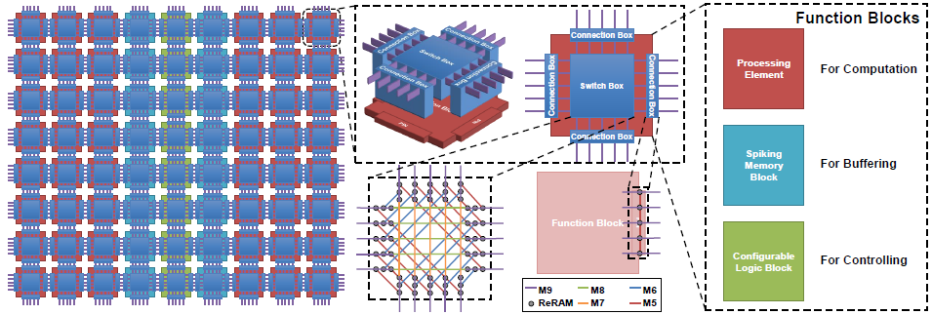
FPSA Architecture
FPGA-like reconfigurable routing
ReRAM enchanced FPGA: mrFPGA [1]
[1] Jason Cong and Bingjun Xiao. mrfpga: A novel fpga architecture with memristor-based econfiguration. In Proceedings of the 2011 IEEE/ACM International Symposium on Nanoscale Architectures,pages 1–8. IEEE Computer Society, 2011.
Notes:
我们认为，相比NoC一类的通信系统，FPGA芯片所使用的可重构路由架构更匹配ReRAM NN芯片的通信需求。最常见的FPGA架构是Island style，芯片内提供了大量的连线资源用于路由，连线通过Connection Box选择和逻辑单元连接，连线之间通过Switch Box进行路由选择。所有的路由都是静态配置好的，每个信号独享信道，可以确保很低的通信延迟和极高的带宽。而限制是配置好之后，路由是定死的，无法在运行时选择路由。
但对于计算图而言，我们事先知道计算图的连接关系，所以运行时的灵活性并非必须。相比之下，NoC提供了运行时的灵活性，但需要增加buffer、控制逻辑的开销，也相应的减少了物理信道的数量。而随着通信量的增大，通信系统的能力最终受制于物理信道。
FPGA中通信系统的面积占据了大约50%~90%，但有很多基于ReRAM的改进版。我们借鉴了mrFPGA的设计，利用ReRAM的高低阻态作为Switch，同样具有存算一体的能力，并且只需要占用CMOS工艺的几个金属层，可以放在逻辑层的上面，有效降低了面积。
而FPGA中的功能单元替换成了我们设计的几个功能块，包括用于计算的ReRAM PE，用于缓存的存储块，以及用于控制逻辑的逻辑块。这也是为什么我们将架构命名为FPSA，Field Programmable Synapse Array。

Slide 9
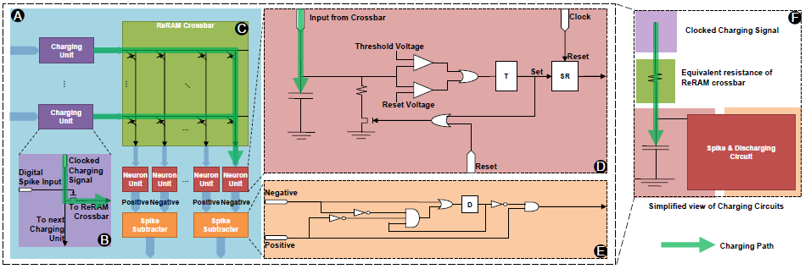
FPSA Architecture
ReRAM-based Processing Element
Notes:
在PE的设计上，由于我们采用了RISC的的设计思路，将PE的功能简化成core-op，仅仅需要支持有限精度的矩阵向量紧跟一个ReLU激活函数。
由于ReRAM和模拟电路支持高精度的计算开销非常大，我们用脉冲神经网络的计算模式来等效core-op的计算，PE的输入和输出都是1bit，用2^n个时钟周期中1的占比来表示一个n-bit的数。
这样我们可以大大简化周边电路的设计。整体结构在图A中，包括充电单元，ReRAM crossbar，神经元单元和脉冲减法器。
图B是充电单元，Crossbar的输入端接受的1-bit数字信号选择哪些行输入一个固定的充电电压。
图C是神经元单元，Crossbar输出端直接连接到一个电容上，对电容进行充电，同时将电容电压与重置电压和阈值电压进行比较，达到阈值就在SR锁存器中锁存一个值，同时对电容进行放电，直到电容电压回到重置电压。
我们用两列阵列表示一列权重的正数部分和负数部分，两列产生的脉冲序列需要进行频率上的相减，我们用一个简单的数字电路来完成这样一个功能，具体结构在图E中。
由于每个输入和输出的电路都极大的化简，因此我们不需要复用这些电路来处理不同行列的计算，每一行每一列都有独立的电路并行处理。
这个电路的充电过程可以简化为右边的图F，就是一个简单的RC充电电路，其中R是选通行并联的等效电阻，电容电压的变化遵循RC充电曲线。

Slide 10






FPSA Architecture
Circuit Equations
Notes:
这里我们可以证明这样一个RC充电曲线在在时间窗口内达到阈值的次数是满足我们core-op的计算关系。
公式（1）是第T个周期的电压U_T的表达式，取决于前T个周期所有等效电导值的和。那么达到阈值的时候应该可以改写成公式（2），右侧是一个常数，记作\nita
对公式左边按照等效电阻的定义进行展开，可以写成这一列所有选中电导值的和，这里s_i(t)是0或者1，表示这一列在t周期的有没有选中，g_ji表示ReRAM器件的电导值。
进一步的，将时间扩展到整个采样窗口的时间，根据定义应该达到了阈值Y_j次，也就是公式（4）
而根据定义，s_i(t)在采样窗口内的和应当就表示输入的数字X_i，那么我可以得到输入和输出频率的关系满足关系（5）
最后再结合脉冲减法器，由于频率不可能出现负数，整个PE对频率的输入输出关系满足关系（6），和core-op是等效的。

Slide 11
FPSA Architecture
Spiking Memory Block
SRAM with spike counters and spike generators
Index by bits, store spike counts
Configurable Logic Block
SRAM-based lookup tables
Flip-flops
Multiplexers
Notes:
除了PE之外，我们还提供了两种功能单元
一种是脉冲存储块，用来作为PE之间的片上缓存，由于我们的PE使用spike序列来表示数据，存储块内置了spike的计数器和生成器，用来将spike序列用spike-count来存储。
存储块是用SRAM实现的，因为缓存需要频繁读写，不适合用ReRAM来实现。SRAM按位寻址，这样当需要存储n-bit数据的时候，可以外部算好偏移量，每n-bit存一个数，提高存储资源的利用率。
另外 一种是可编程逻辑块，这个逻辑块是FPGA里的主要计算资源，通常通过查找表实现。这里我们也用了SRAM来实现，因为逻辑块所需的SRAM规模往往非常小，而ReRAM存储器需要检测电流来读取数据，周边电路面积相比SRAM更大，所以我们仍然选择了SRAM来做逻辑块。

Slide 12
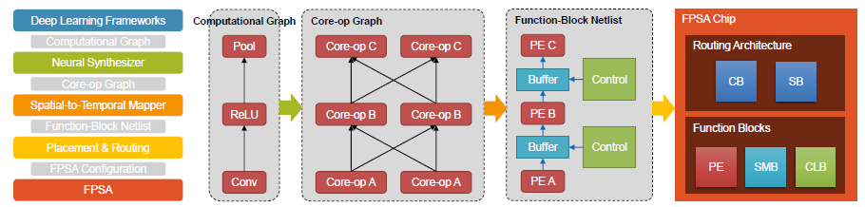
System Design
System Stack of FPSA
Neural Synthesizer (The compiler)
Spatial-to-Temporal Mapper
Placement & Routing
Notes:
我们设计了完整的工具链来实现NN模型到FPSA上的部署，包括三个部分
第一部分是神经综合器，也就是我们之前所说的编译器，将计算图中各种灵活的op替换成多个core-op，得到执行模型。
第二部分是空间转时序，前面得到的core-op的计算图是一个纯粹的计算任务图，包含了所有需要计算的任务，其中有大量core-op共享权重，尤其在CNN中，直接一对一的部署到PE上是不现实也不高效的，我们可以将权重共享的core-op部署到同样的几个PE上，时分复用得执行这些core-op，使得原先纯粹空间上分布的任务图在时间上铺开，因此也需要增加额外的控制逻辑和缓存。控制逻辑由片上的可编程逻辑块构成，缓存由脉冲存储块构成。于是我们得到了一个由PE、脉冲存储块和可编程逻辑块组成的网表。
这部分的调度我们用了贪心算法，尽可能充分利用片上资源，也尽可能优先去执行各个已经可以执行的任务。
最后一部分我们用FPGA领域成熟的布局布线工具将这个网表部署到FPSA芯片上。

Slide 13
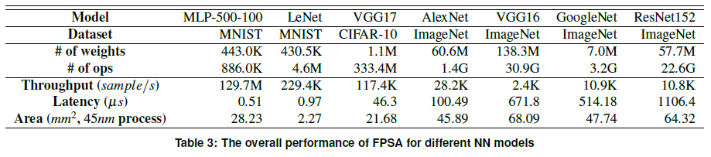
Evaluation
Overall Throughput & Latency
Notes:
我们对常见的NN模型进行了编译转换，生成执行模型，并进行时许展开，得到功能块网表，再通过mrFPGA的布局布线工具mrVPR，将网表部署到FPSA上，测试了不同模型的性能。可以看到吞吐率非常高，同时延迟也非常低。

Slide 14
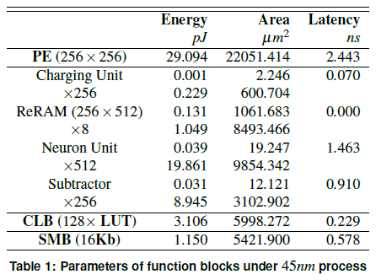
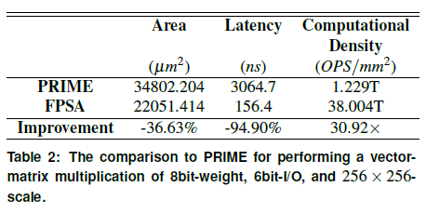
Evaluation
PE breakdown
Notes:
这里我们给出了FPSA的PE详细参数，我们实现了一个逻辑上256x256的PE，实际上它是由256x512的阵列构成的，并且在阵列的每个节点，我们并联了8个ReRAM器件来降低ReRAM的噪音对准确率的影响。 右边我们放了FPSA和PRIME的对比，面积上我们只降低了36.63%的面积开销，这是因为我们所有的周边电路都是独占的，并且为了降低噪音，我们用了8个ReRAM器件来表示一个数，考虑正负的影响，每个权重用16个器件表示。
由于周边电路可以并行的处理所有的输入输出，虽然我们用了频率编码，需要更多周期来编码一个数，但仍然减少了94.90%的延迟，整体而言，单位面积的性能提高了30.92倍。

Slide 15
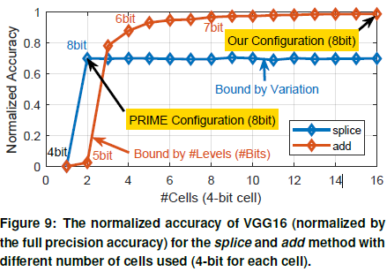
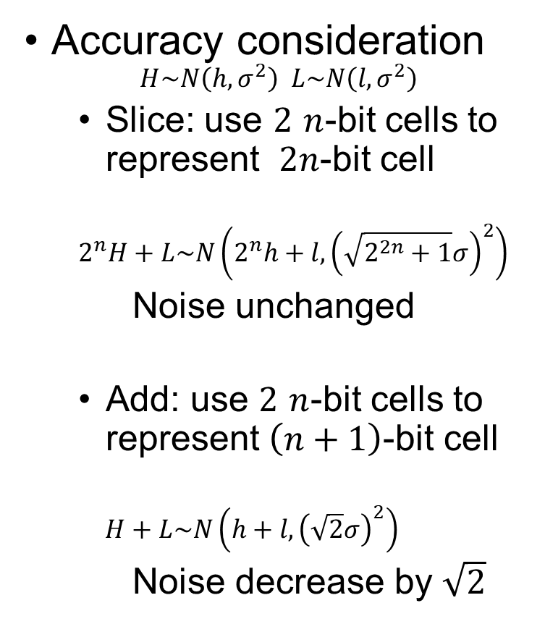
Evaluation
Accuracy consideration
$$H\sim N\left(h,σ^{2}\right) L\sim N\left(l,σ^{2}\right)$$
Slice: use $2$ $n$-bit cells to represent $2n$-bit cell
$$2^{n}H+L\sim N\left(2^{n}h+l, {\left(\sqrt{2^{2n}+1}σ\right)}^{2}\right)$$
Noise unchanged
Add: use $2$ $n$-bit cells to represent $\left(n+1\right)$-bit cell
$$H+L\sim N\left(h+l, {\left(\sqrt{2}σ\right)}^{2}\right)$$
Noise decrease by $\sqrt{2}$
Notes:
我们之所以用这么多的ReRAM器件来表示一个权重是因为，ReRAM器件本身的值每次读取都会由偏差，这个偏差大约是阻值范围的3%左右，并且因为ReRAM计算存储一体化，不存在读的过程，无法通过读取抹除噪音，这部分噪音会融入到PE的计算中，导致结果出错。在硬件层面，很多设计都希望用多个器件来提高精度，常见的作法是splice方法，用多个低精度的器件表示高精度数的不同位，从而提高精度。但这种方法对噪音的防范没有帮助，因为用于表示高位的器件的噪音也会放大，误差的缩放和取值范围的缩放相当，对噪音没有改善。
而我们提出了使用相加的方法，N个器件等比例相加，取值范围变为原来的N倍，但标准差只增加了$\sqrt{n}，$噪音相对降低了。
右边这个图给出了两种方法对准确率的影响，我们用了16个4-bit的器件相加实现了8-bit的权重精度，相比浮点精度的模型几乎没由降低准确率，而利用splice的方法，PRIME用2个4-bit的cell实现了8-bit的权重精度，但由于噪音并没有降低，只能达到浮点精度的70%。由于splice对噪音降低没有帮助，即使进一步增加器件数目，也无法提高准确率。

Slide 16
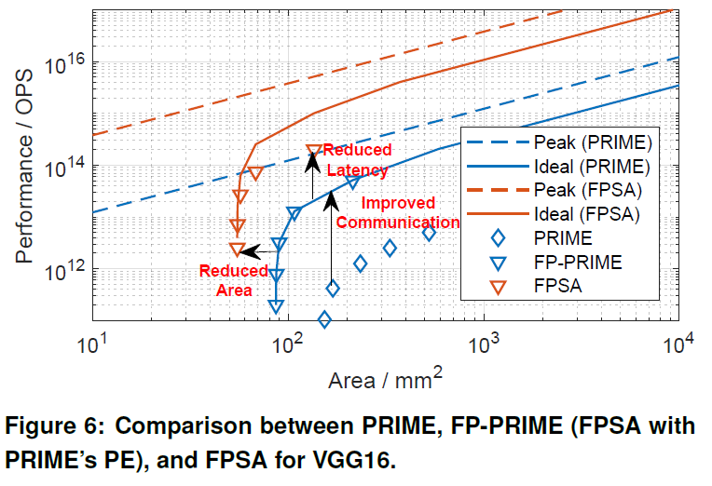
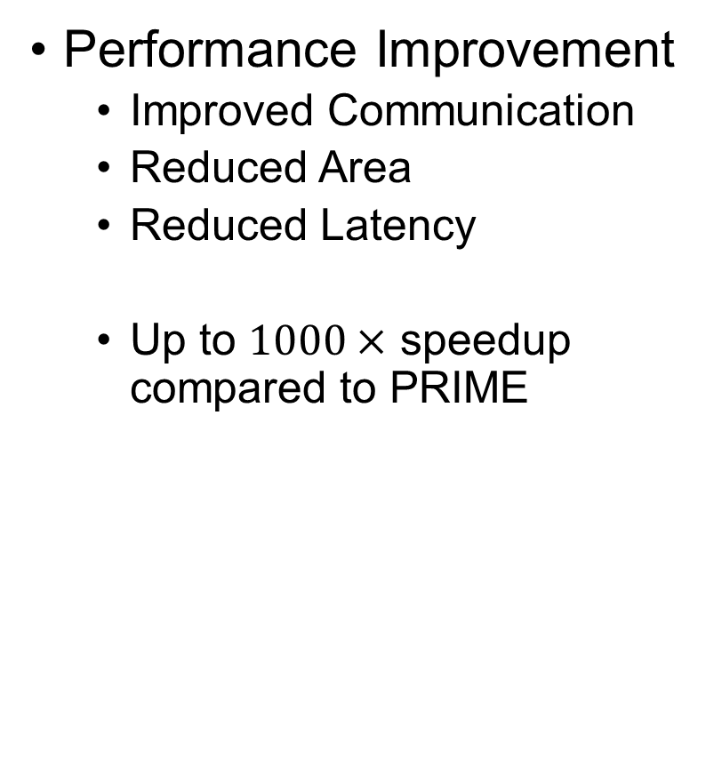
Evaluation
Performance Improvement
Improved Communication
Reduced Area
Reduced Latency
Up to $1000×$ speedup compared to PRIME
Notes:
我们将FPSA与PRIME进行了比较，我们还用PRIME的PE替换了FPSA的PE，作为额外的比较对象，叫做FP-PRIME。
FP-PRIME和PRIME具有相同的峰值性能和理想性能，在图中用蓝色的线标出了，可以看到FP-PRIME几乎与理想性能重合，这是由于我们对通信的优化带来的。
进一步的，我们精简的PE减少了面积，提高了性能，其峰值性能和理想性能我们用橙色的线标出来了，FPSA的实际性能比理想性能降低了一些，这是因为PE本身性能大幅提高导致的。
几方面因素加在一起，FPSA相比PRIME的提升可达到1000倍，由于PRIME和FPSA都是基于ReRAM器件，这部分提升完全来自于体系结构和系统支持。

Slide 17
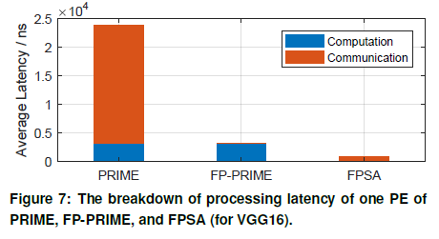
Evaluation
Latency Breakdown
Notes:
我们细致了评估了PRIME，FP-PRIME和FPSA的通信、计算时间占比。
可以看到PRIME绝大多数时间用于通信，而使用可重构路由架构可以将FP-PRIME的延迟降低到几乎可以忽略不计。
而FPSA通过精简电路设计，使用脉冲神经网络的等效计算方式，计算时间也大大缩短，当然由于采用了频率编码，通信量有所增加，所以FPSA的通信时间相比FP-PRIME是增加的，但总体时间仍然大大降低

Slide 18
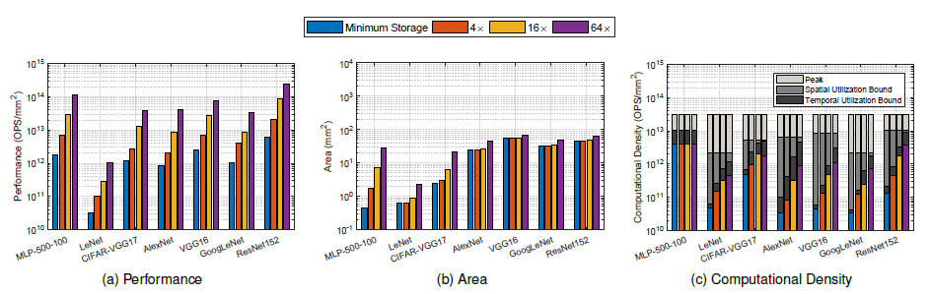
Evaluation
Scalability
Super-linear scalability due to the curve of utilization bound
Notes:
我们也测试了在不同规模下FPSA的可扩展性。
对于NN inference任务，由于不同输入样本之间没有任何依赖关系，所以简单复制多份硬件即可获得线性的扩展性，而FPSA具有超线性的可扩展性。
图b中当我们少量增加面积时，图a中的性能显著增长，从图c可以看到，这是因为随着规模增长，也就是负载均衡会得到改善，导致了Utilization Bound的超线性增长。
由于FPSA解决了通信瓶颈，其可扩展性也遵循Utilization Bound超线性增长。

Slide 19
QA
Title: FPSA: A Full System Stack Solution for Reconfigurable ReRAM-based NN Accelerator Architecture
Author: Yu Ji^{1,2}, Youyang Zhang¹, Xinfeng Xie², Shuangchen Li², Peiqi Wang^{1,2}, Xing Hu², Youhui Zhang^{1,*}, Yuan Xie²
Affiliation: ¹ Tsinghua University ²University of California, Santa Barbara
Email: jiy15@mails.tsinghua.edu.cn, zyh02@tsinghua.edu.cn, yuanxie@ece.ucsb.edu
Notes:
以上就是论文的主要内容，谢谢大家

